Slide 1

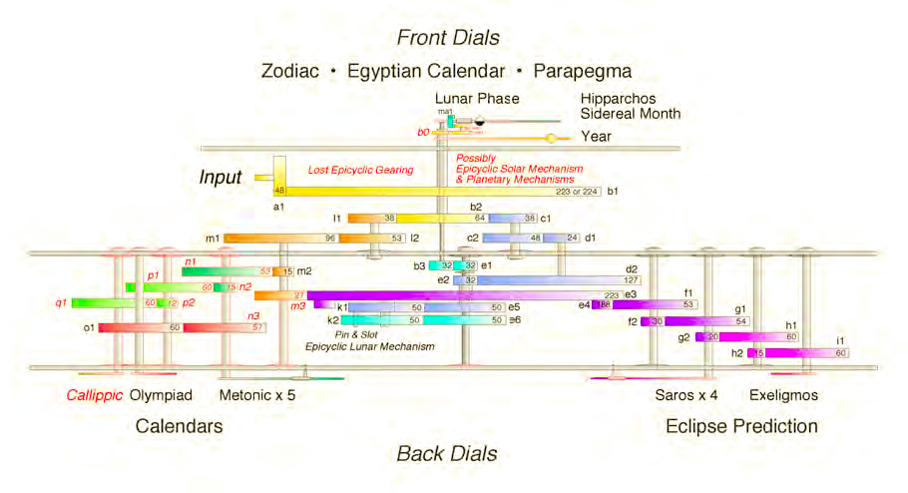
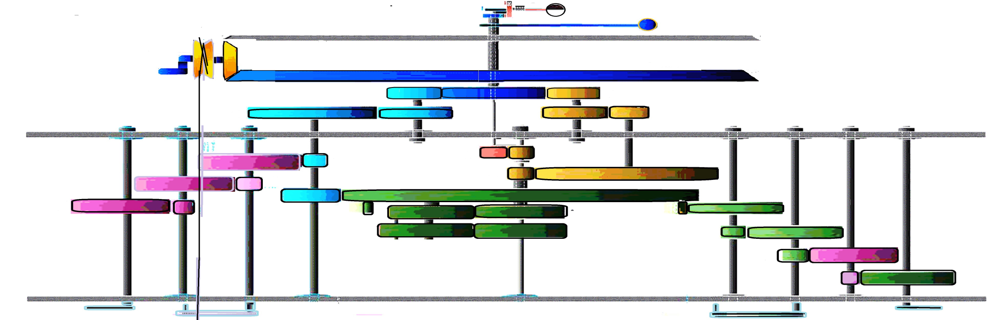
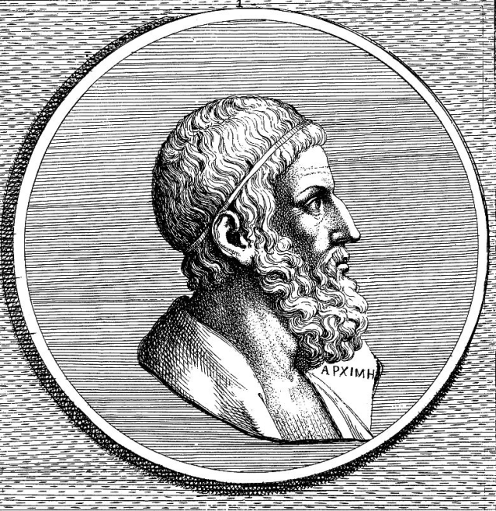


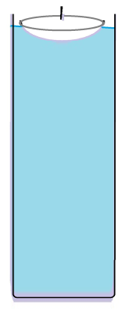

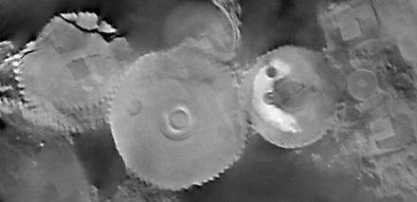

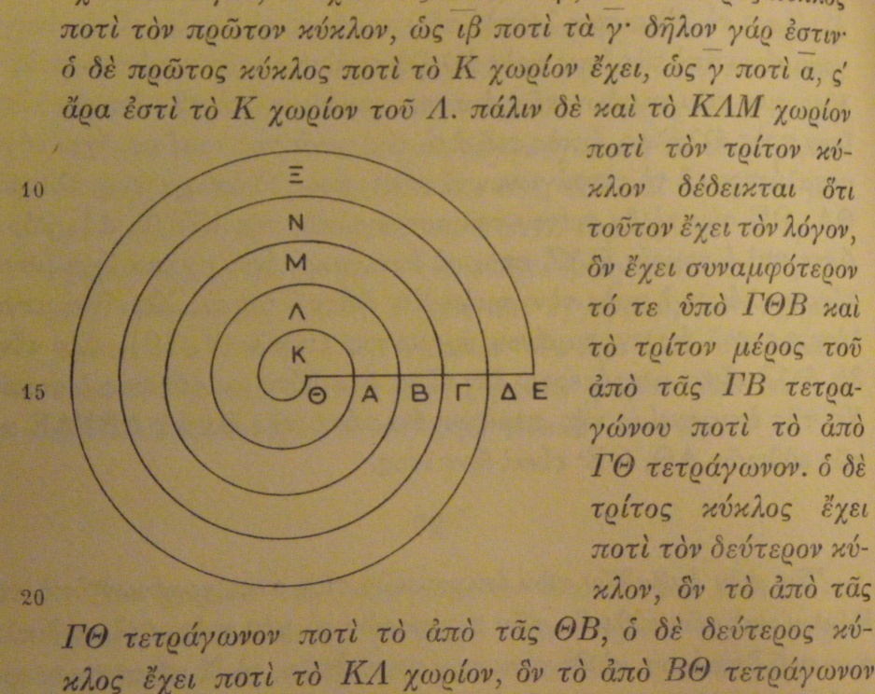
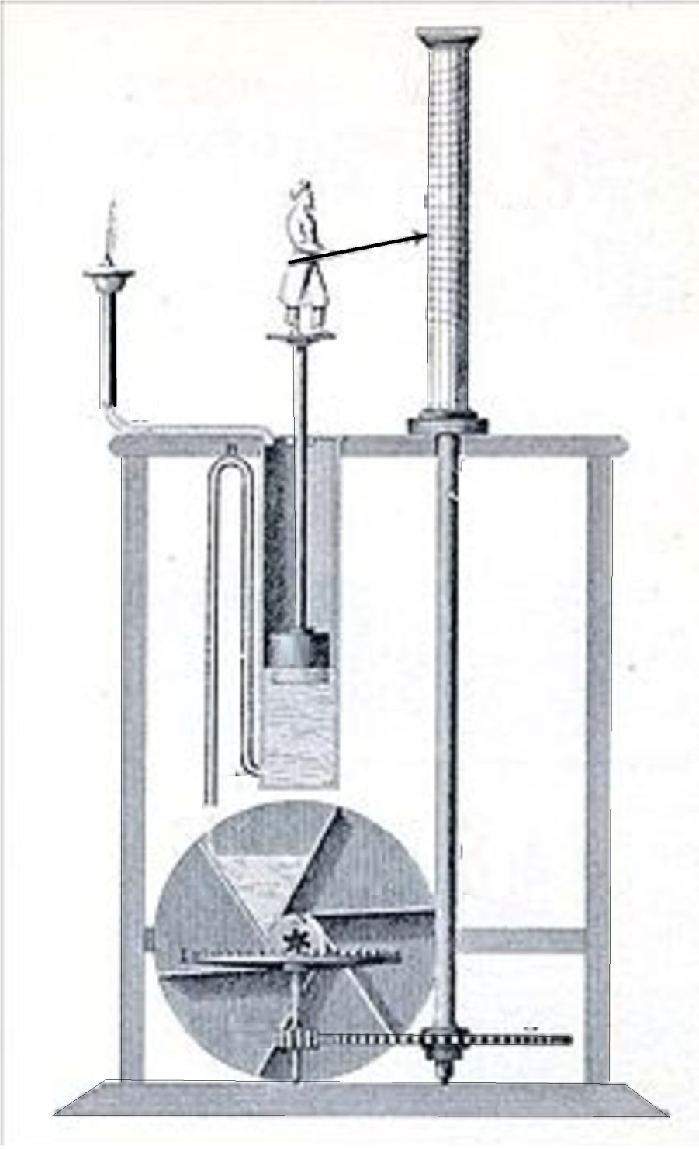
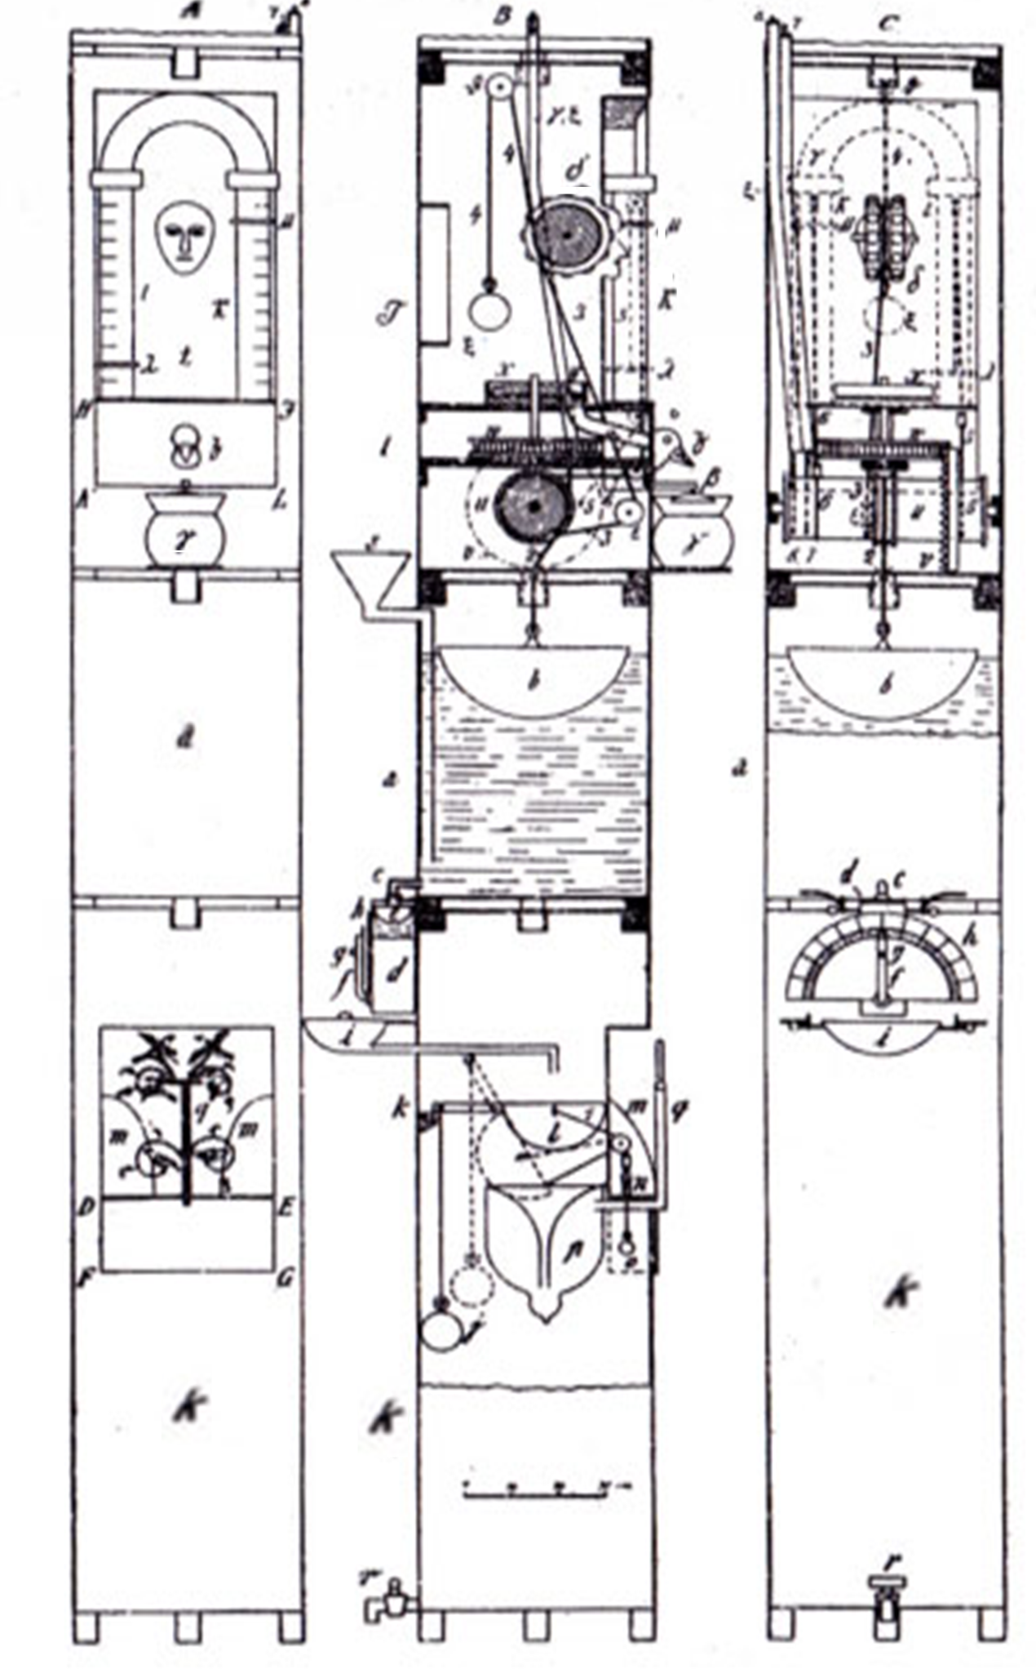
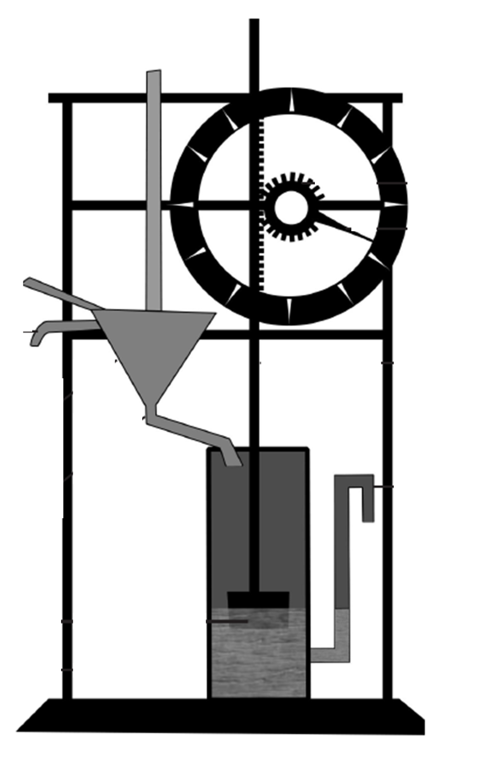
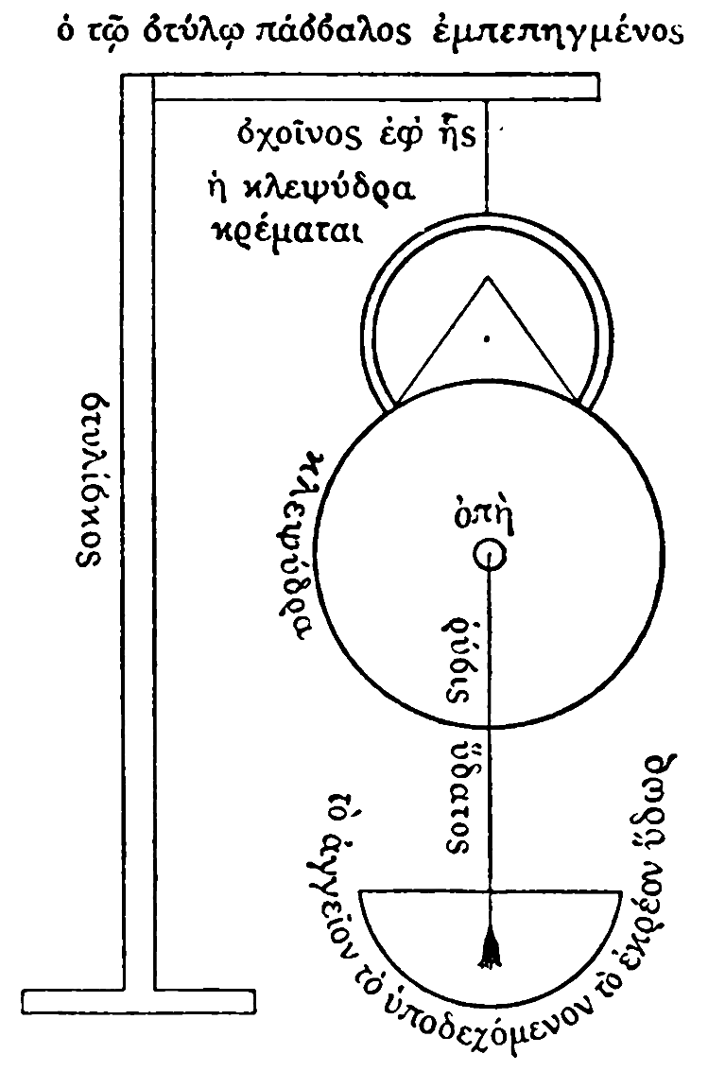
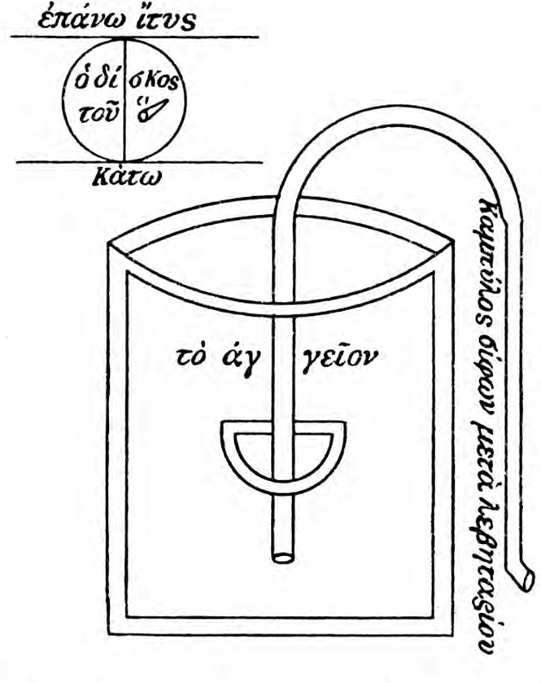
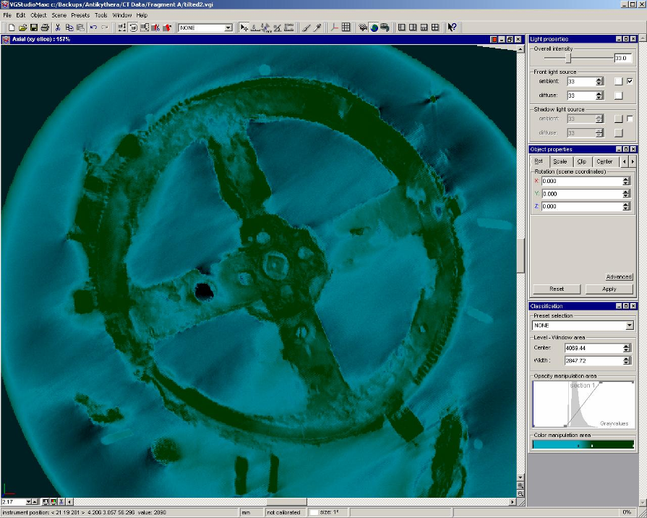
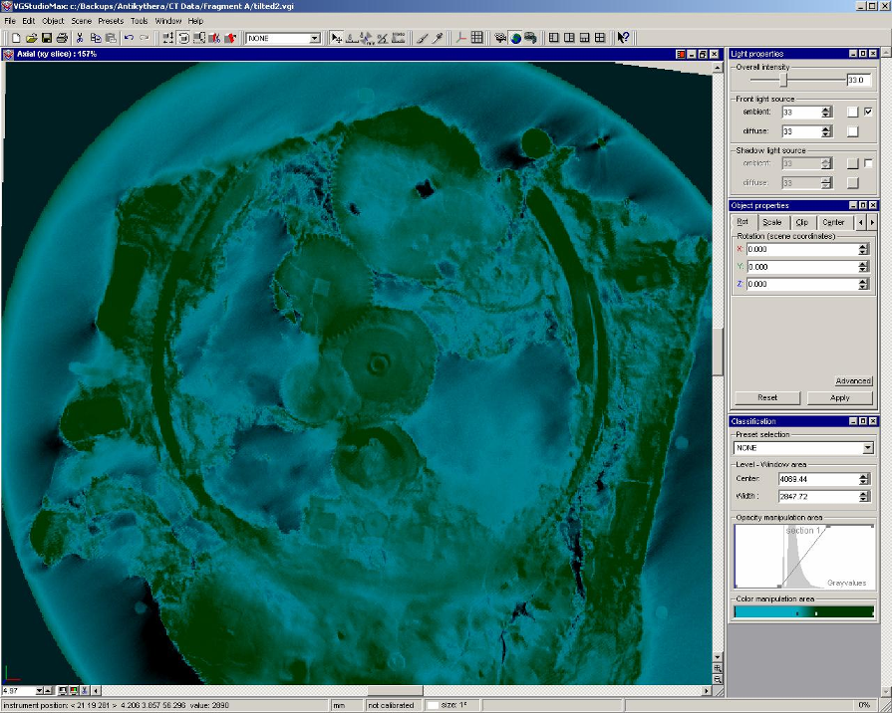
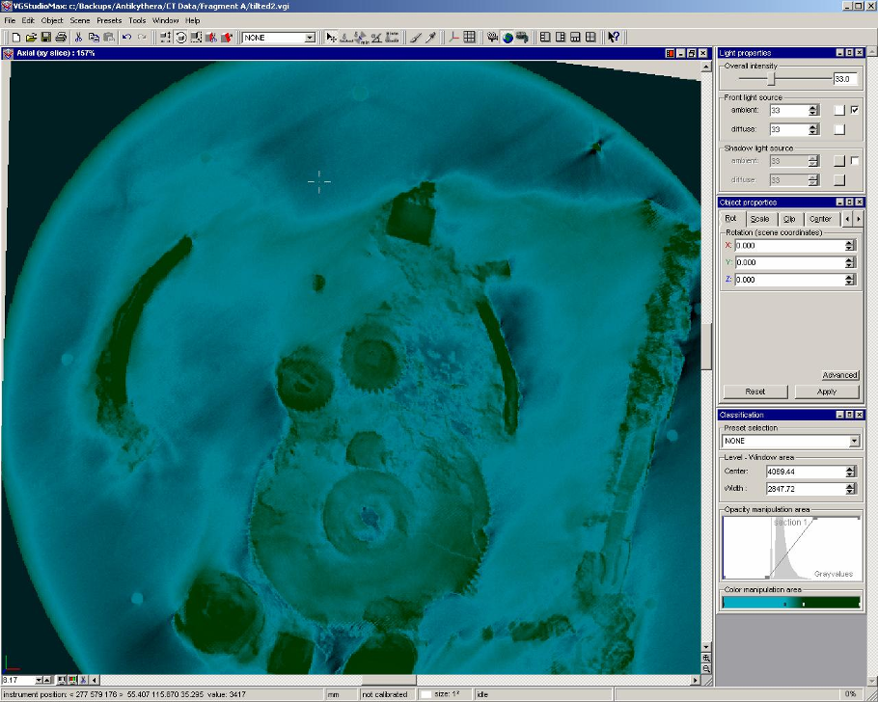
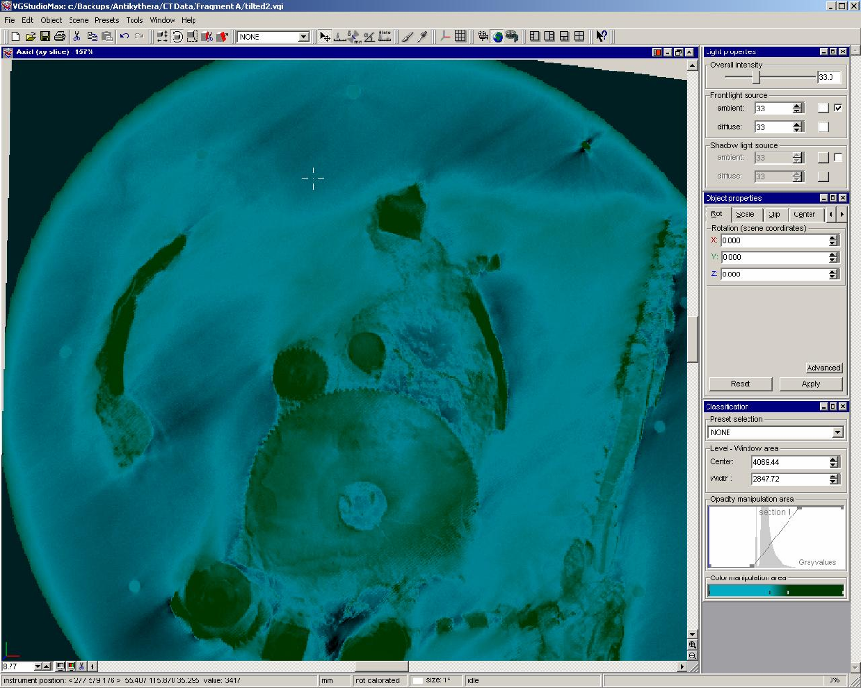
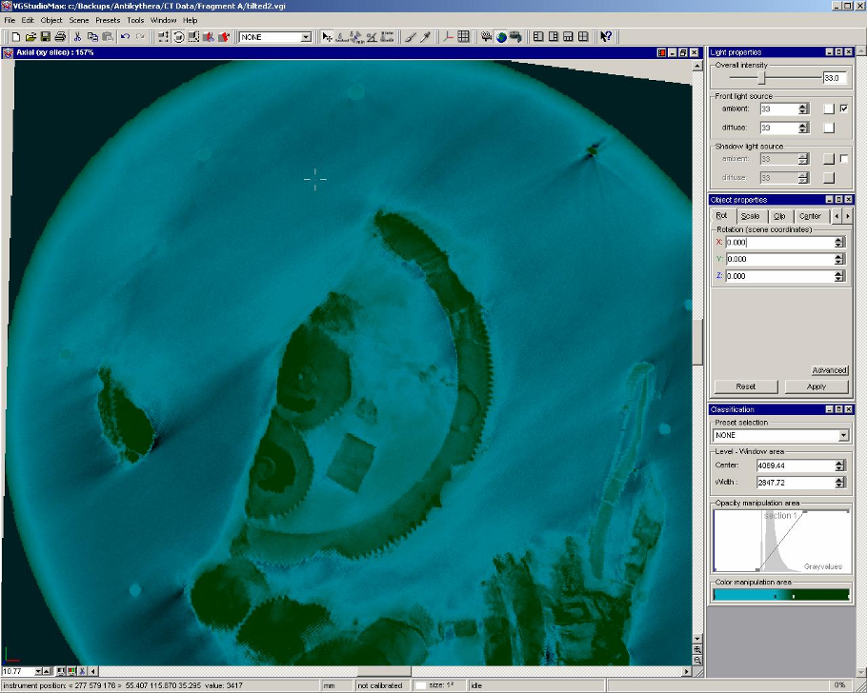
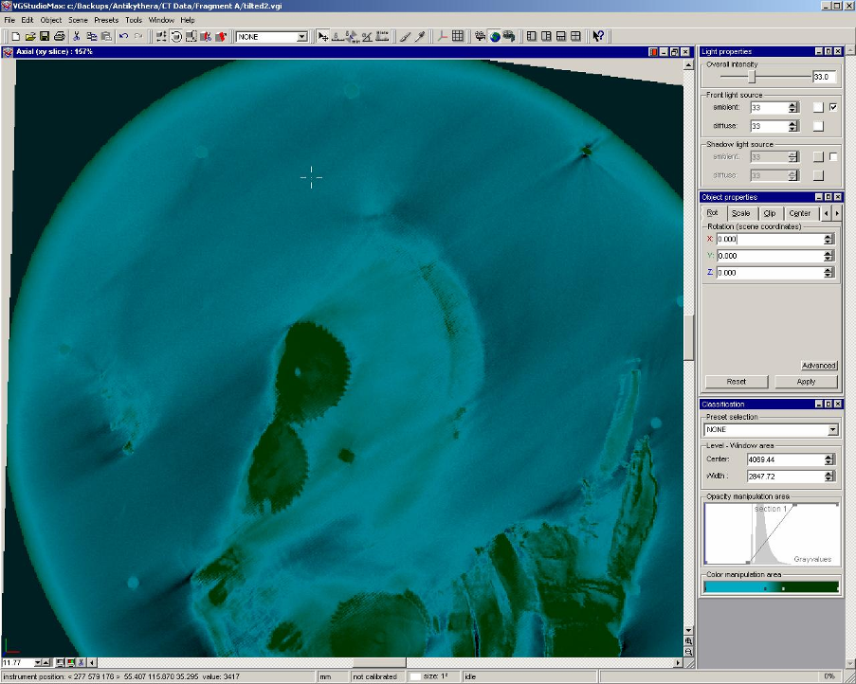
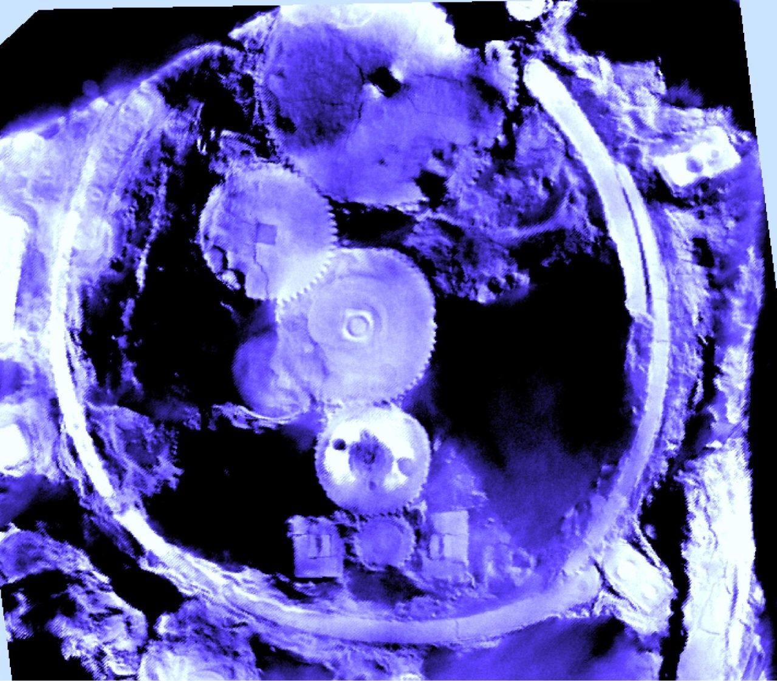
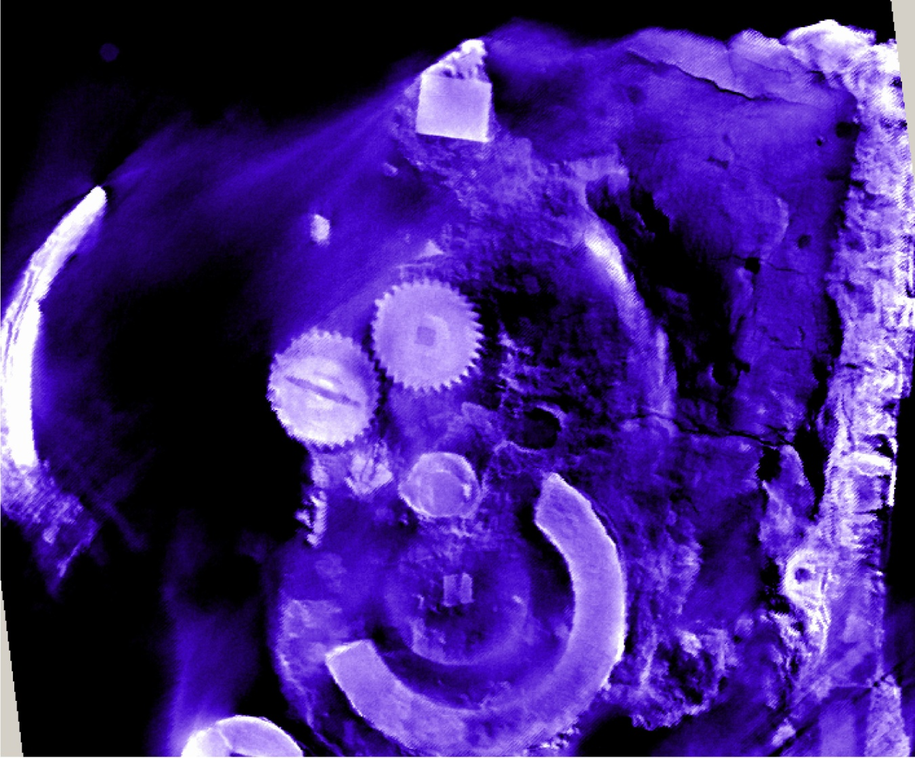

Ekspozita e Mekanizmit Antikitera
Si funksionon? A është një orë me lëvizje të vazhdueshme?
Έκθεση Μηχανισμού Αντικυθήρων
Πώς λειτουργεί; Είναι ένα ρολόι με συνεχή κίνηση;
Universiteti Kombëtar dhe Kapodistrian i Athinës
Εθνικό και Καποδιστριακό Πανεπιστήμιο Αθηνών
Xenophon Moussas xmoussas@phys.uoa.gr, x
tel +306978792891
Copyright © 2022 X. Moussas
Οι δυο ελικοειδείς κλίμακες του Μηχανισμού είναι απλές έλικες του Αρχιμήδη, αποτελούμενες από δυο ημικύκλια σε κάθε βήμα, με δύο κέντρα και σταθερό βήμα, ακριβώς όπως αυτή από το βιβλίο του Αρχιμήδη.
Ο Μηχανισμός είναι ένας μικρού μεγέθους μηχανικός αναλογικός και ψηφιακός υπολογιστής. Λειτουργεί με γρανάζια που εκτελούν μαθηματικούς υπολογισμούς που προβλέπουν αστρονομικά φαινόμενα, π.χ. πού θα είναι η Σελήνη απόψε στις 10 μ.μ., πότε θα έχουμε έκλειψη Ηλίου ή Σελήνης κ.λπ. Τα αποτελέσματα παρουσιάζονται με δείκτες στροφής σε διάφορες κατάλληλες κλίμακες. Μοιάζει με ένα περίπλοκο αστρονομικό ρολόι και πιθανότατα χρησιμοποιήθηκε και ως αστρονομικό ρολόι. Τα γρανάζια είναι κατασκευασμένα από κράμα χαλκού με κασσίτερο που σκληραίνει το μέταλλο. Περιέχει επίσης λίγο μόλυβδο για τη λίπανση του μηχανισμού, ώστε τα γρανάζια να έχουν μικρότερη τριβή και να μην σπάνε.
Μια σημαντική πτυχή της διερεύνησης του μηχανισμού είναι η μελέτη της ενέργειας για τη λειτουργία του, η οποία κινεί τα γρανάζια που προβλέπουν τα αστρονομικά φαινόμενα. Η κινητήρια δύναμη του οργάνου δεν έχει βρεθεί ακόμα. Η γενική άποψη είναι ότι ο χρήστης ρυθμίζει την ώρα γυρίζοντας ένα πόμολο, μια λαβή ή μια μανιβέλα που στρέφει τον άξονα του Ήλιου και μετά όλο τον μηχανισμό. Ωστόσο είναι περίεργο το πιο πολύπλοκο και προηγμένο μηχάνημα του ελληνικού Κόσμου να μην είχε αυτόματη κίνηση όπως είχαν τρία παρόμοια μηχανήματα του Αρχιμήδη.
Με βάση αρχαία βιβλία που περιγράφουν παρόμοιους μηχανισμούς, και ιδιαίτερα πολλές εκτενείς και λεπτομερείς περιγραφές του ρολογιού του Αρχιμήδη και των ρολογιών και άλλων αυτομάτων του Κτησίβιου και του Ήρωνα, είναι πολύ πιθανό ότι ο μηχανισμός ήταν ένα αστρονομικό ρολόι που οδηγούνταν από ένα σύστημα βαρών και αντίβαρων που συνδέονται με μια αλυσίδα, όπως στα ποδήλατα, όπως η αλυσίδα που κάνει να λειτουργούν τα ρολόγια κούκου, ή ένα κορδόνι. Η πραγματική κινητήρια δύναμη δίνεται πιθανότατα από έναν πλωτήρα, έναν φελλό, σε ένα πρισματικό δοχείο νερού στο οποίο η στάθμη του νερού αυξανόταν συνεχώς με σταθερό ρυθμό. Τέτοιο δοχείο βλέπουμε στην Αρχαία Αγορά της Αθήνας και στο Αστεροσκοπείο των Αέρηδων του Ανδρονίκου. Η δύναμη άνωσης βοηθείται από δύο βάρη. Μερικά από τα αρχαία ελληνικά τεχνικά βιβλία, όπως τα βιβλία του Ήρωνα και του Πρόκλου, δίνουν λεπτομερείς περιγραφές της κατασκευής.
Είναι πολύ πιθανό ο μηχανισμός να έχει και άλλους αυτοματισμούς που βασίζονται σε ένα σύστημα από κορδόνια, βαλβίδες, νερό που τρέχει και μικρές σφαίρες που πέφτουν και ξεκινούν έναν αυτοματισμό κάθε ώρα.
Mekanizmi është një kompjuter i vogël mekanik, analog dhe dixhital. Funksionon me anë të ingranazheve që kryejnë përllogaritje matematikore që parashikojnë fenomene astronomike, p.sh. ku do të jetë Hëna sonte në orën 22:00, kur do të kemi Eklips të Diellit apo të Hënës etj. Rezultatet paraqiten me tregues rrotullues në shkallë të ndryshme të përshtatshme. Ngjan me një orë e ndërlikuar astronomike dhe ndoshta është përdorur edhe si një orë astronomike. Ingranazhet janë të përbërë prej aliazh bakri me kallaj që forcon metalin. Përmban edhe pak plumb për të lubrifikuar mekanizmin, në mënyrë që ingranazhet të kenë më pak fërkime dhe të mos thyhen.
Një aspekt i rëndësishëm i eksplorimit të mekanizmit është studimi i energjisë për funksionimin e tij, e cila lëviz ingranazhet që parashikojnë fenomene astronomike. Forca lëvizëse e instrumentit nuk është gjetur ende. Pikëpamja e përgjithshme është se përdoruesi rregullon orën duke rrotulluar një dorezë ose një manivelë që rrotullon boshtin e Diellit dhe më pas të gjithë mekanizmin. Sidoqoftë, është e çuditshme se si mekanizmi më kompleks dhe më i përparuar i botës greke nuk kishte lëvizje automatike siç kishin edhe tre mekanizma të ngjashme të Arkimedit.
Duke u bazuar në librat e lashtë që përshkruajnë mekanizma të ngjashëm, dhe në veçanti në përshkrimet e shumta të gjera dhe të hollësishme të orës së Arkimedit dhe orëve dhe automateve të tjera të Ctesibiusit dhe Heronit, ka shumë të ngjarë që mekanizmi të ishte një orë astronomike e drejtuar nga një sistem peshash dhe kundërpeshash të lidhura me një zinxhir, si ai i biçikletave ose si ai që vë në funksion orët e qyqeve, ose një fije. Forca aktuale lëvizëse, ndoshta, vjen nga një pluskues, një tapë, në një enë cilindrike me ujë në të cilën niveli i ujit rritet vazhdimisht me një ritëm konstant. Një enë të tillë e shohim në Agoranë Antike të Athinës dhe në Kullën e Erërave të Andronikos. Forca e shtytjes ndihmohet nga dy pesha. Disa nga librat teknikë të lashtë grekë, si librat e Heroit dhe Proklusit, japin përshkrime të hollësishme të ndërtimit.
Ka shumë të ngjarë që mekanizmi të ketë automatizime të tjera të bazuara në një sistem fijesh, valvulash, ujit të rrjedhshëm dhe sferave të vogla që bien dhe fillojnë një automatizim çdo orë.
Dy shkallët spirale (helikat) të Mekanizmit janë spirale (helika) të thjeshta të Arkimedit, të përbëra nga dy gjysmërrethe në secilin hap, me dy qendra dhe një shkallë të palëvizshme, njësoj si ajo e librit të Arkimedit.
Κείμενα από αρχαία ελληνικά βιβλία
Από το Μηχανικά του Ήρωνα:
«Με τη δεδομένη δύναμη από το δεδομένο βάρος κινείται χρησιμοποιώντας γρανάζια με δόντια και κατάλληλο συρμό γραναζιών με παράλληλους άξονες σε κατάλληλες αποστάσεις, ώστε να μπορούν να στρίψουν σε ένα κουτί, για να κάνουν αυτό που προορίζεται να δείξουν.»
«Χρησιμοποιώντας ένα ατέρμονα και ένα γρανάζι θέτουμε το όργανο σε κίνηση με μια λαβή...»
«Ας υποθέσουμε ότι έχουμε ένα δοχείο νερού έτοιμο για χρήση... περιγράφει ένα σύστημα βαρών από μόλυβδο και έναν πλωτήρα από φελλό που δίνουν κίνηση σε ένα σύστημα... μια αλυσίδα με αναρτημένο βάρος από μόλυβδο... ο φελλός πρέπει να είναι βαρύτερος από το βάρος του μολύβδου.»
Texts from ancient Greek books
From Mechanicorum fragementa, by Heron:
“With the given force by the given weight moves using gears with teeth using appropriate train of gears with parallel axles at appropriate distances so that they can turn in a box, to do what are meant to show.”
“Using a worm gear and a gear we set the instrument in motion with a handle...”
“Assume we have a water container ready for use... describes a system of weights made of lead and a float made of cork that give movement to a system… a chain with a suspended weight made of lead… the cork has to be heavier than the weight of lead.”
Το ρολόι του Αρχιμήδη, όπως περιγράφεται σε πολλά χειρόγραφα στα αραβικά (τα ελληνικά βιβλία έχουν χαθεί), λειτουργεί με ένα σύστημα βαρών, αντίβαρων και νερού.
Ο Μηχανισμός των Αντικυθήρων είχε πιθανώς μια συνεχή κίνηση, παρομοίως οδηγούμενη από το νερό και ένα σύστημα βαρών και έναν πλωτήρα σε ένα πρισματικό δοχείο, όπου προστίθεται νερό με σταθερό ρυθμό. Η αλλαγή στάθμης του νερού κινεί τον πλωτήρα κινώντας τον πλωτήρα και το σύστημα των αλυσίδων ή τους σπάγκους που κινούν το γρανάζια.
Ora e Arkimedit, siç përshkruhet në shumë dorëshkrime në arabisht (librat grekë kanë humbur), funksionon me një sistem peshash, kundërpeshash dhe uji.
Mekanizmi Antikitera, mendohet se kishte një lëvizje të vazhdueshme, të nxitur në mënyrë të ngjashme nga uji dhe një sistem peshash dhe një pluskues në një enë cilindrike, ku uji shtohej me një ritëm konstant. Ndryshimi i nivelit të ujit lëviz pluskuesin duke lëvizur dhe sistemin e zinxhirëve ose fijeve që lëvizin ingranazhet.
Mekanizmi funksionon me ingranazhe, si një matës i energjisë elektrike. Këto ingranazhe janë shembull i një miniature të asaj kohe. Ata kanë dhëmbë trekëndësh shumë të vegjël.
Ο Μηχανισμός λειτουργεί με γρανάζια, σαν μετρητής ηλεκτρικής ενέργειας. Αυτά τα γρανάζια είναι ένα παράδειγμα μικρογραφίας εκείνης της εποχής. Έχουν πολύ μικρά τριγωνικά δόντια.

